Slide 1
MIT License
모팀
고정석 고다현 김성민 박주홍 정성윤 황성현 장유원

Slide 2

1. MIT License란…?
MIT 라이선스는 미국 매사추세츠공과대학교(MIT)에서 해당 대학 SW 공학도들을 돕기 위해 개발한 라이선스다.
라이선스와 저작관 관련 명시만 지켜주면 되는 라이선스로, 가장 느슨한 조건을 가진 라이선스 중 하나이기 때문에 인기가 많다.
라이선스를 따르는 소프트웨어를 개조한 제품을 반드시 오픈 소스로 배포해야 한다는 규정이 없다.

Slide 3
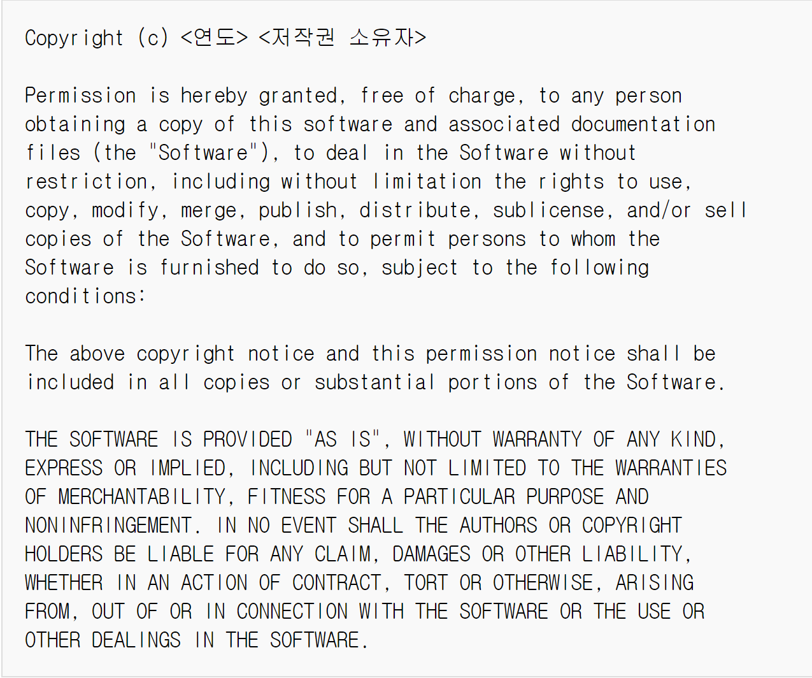
1. MIT License란…?
이 소프트웨어를 누구라도 무상으로 제한 없이 취급해도 좋다. 단, 저작권 표시 및 이 허가 표시를 소프트웨어의 모든 복제물 또는 중요한 부분에 기재해야 한다.
저자 또는 저작권자는 소프트웨어에 관해서 아무런 책임을 지지 않는다.
Notes:
BSD 라이선스를 기초로 작성된 BSD계열 라이선스 중의 하나입니다.
MIT 허가서는 미국의 매사추세츠 공과대학교에서 자기 학교의 소프트웨어 공학도들을 돕기 위해 개발한 허가서입니다.
MIT 허가서를 따르는 소프트웨어를 개조한 제품을 반드시 오픈 소스로 배포해야 한다는 규정이 없으며, GNU 일반 공중 허가서의
엄격함을 피하려는 사용자들에게 인기가 있습니다.
정리를 하면 모든 오픈소스를 사용했으면 기본적으로 메뉴얼 또는 About 같은 곳에 사용했음을 알려야 합니다.
그리고 BSD, MIT 일경우에는 코드 및 모듈을 사용해도 되고 소스를 오픈할 필요가 없습니다.GPL 라이센스일 경우에는 위에 설명한 내용을 참고해서 사용해야 할것 같습니다.

Slide 4
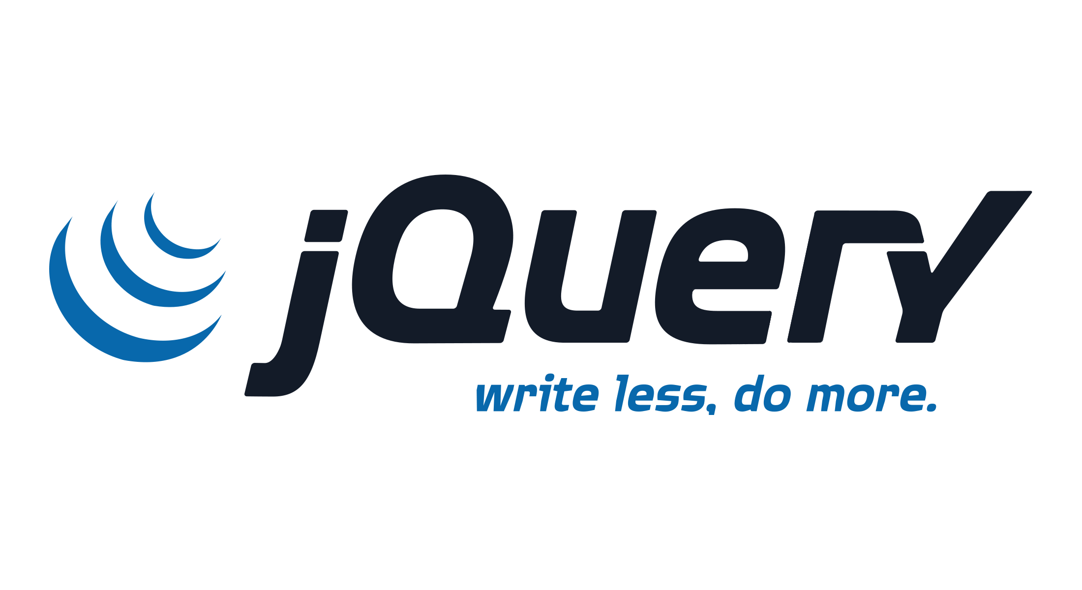
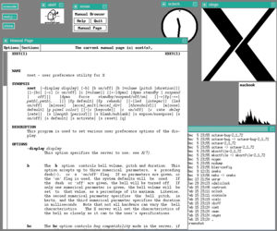
2. MIT 라이선스를 채택한 SW 사례
jquery
웹 어플리케이션 프레임 워크
X윈도 시스템
X11로 유닉스 계열 운영체제에 사용되는 윈도 시스템

Slide 5

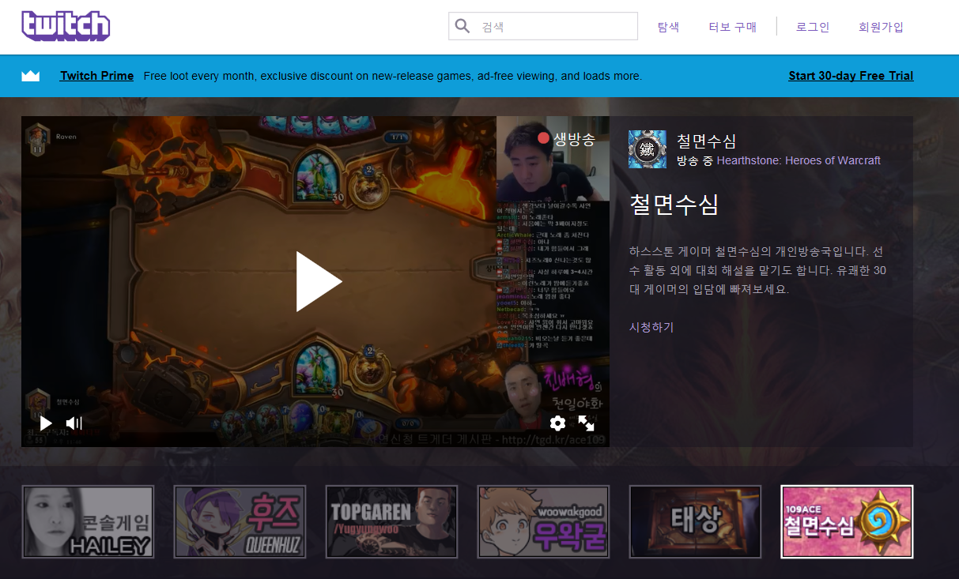
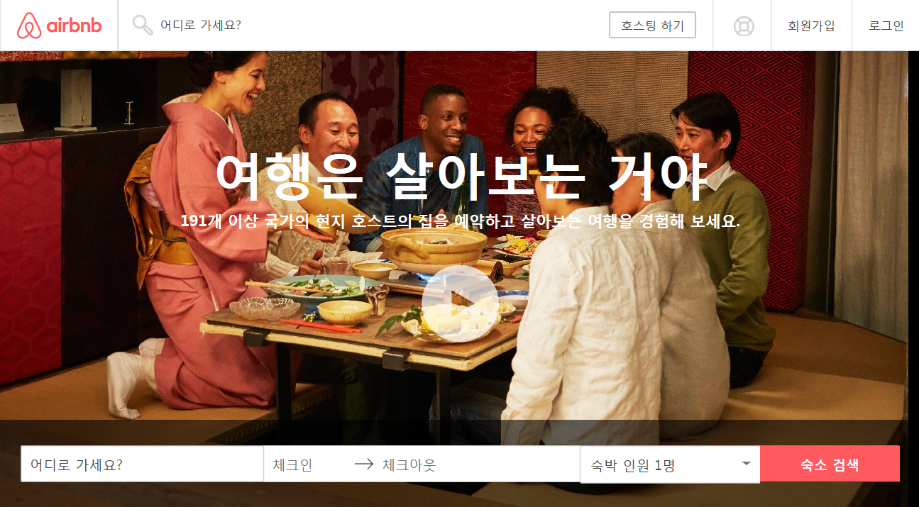
2. MIT 라이선스를 채택한 SW 사례
Ruby on Rails
오픈 소스 웹 프레임워크
Ex) Twitch, Airbnb
Notes:
이외에도 부트스트랩 , Angular.js, Backbone.js등에서 사용된다.

Slide 6
3. 개발자의 관점에서 보는 MIT License
개발자들이 코드를 다룸에 있어 법정분쟁으로부터 벗어나 그들이 하고 싶은 대로 하도록 허락해준다.
복잡한 법적 의무가 주어지지 않기 때문에 개발자와 회사가 라이선스 위반 여부에 대해 걱정하는 대신 좋은 코드를 작성하고 홍보하는 데 집중할 수 있도록 해준다.
작은 개발 회사는 MIT 라이선스 형식 프로젝트를 구성함으로써 법적인, 그리고 구조적인 간접 비용을 최소화하여 발전해 갈 수 있다.

Slide 7
3. 개발자의 관점에서 보는 MIT License
상용으로 적용 가능한 표준을 지향할 경우에는 지속적으로 사용화와 법률 상의 문제를 발생시키는 GPL보다는 다른 표준을 배제하지 않는 MIT 라이선스가 더 적절하다.
비영리 단체에서는 서로 다른 라이선스의 코드를 함께 사용하는 경우가 많이 발생하게 되는데 이때 복잡한 GPL보다는 단순한 MIT라이선스가 더 이점이 많다.
사용자들이 프로그램에 대한 자유를 갖게 되는 것이 목적이 아닌 얼마나 많은 사용자를 갖게 되는 것이 목적이라면 MIT 라이선스가 적합하다.
→ x윈도우의 Mit 라이선스 사용 사례

Slide 8
4. 사용자의 관점에서 보는 MIT License
교육적 목적을 띄고 있기 때문에 전체적으로 규정이 엄격하지 않다.
→ 다른 라이선스에 비해 훨씬 자유롭고, 까다로운 규정을 피하려 는 사용자들에게 인기가 있어 빠르게 확산되었다.
반드시 저작권 표시 및 라이선스 표시를 모든 복제물이나 중요한 부분에 기재해야 한다.
해당 소프트웨어를 아무나 개작할 수 있고, 수정한 것을 제한 없이 배포할 수 있으며, 재배포 및 판매 시 소스코드의 제공이 의무적인 사항도 아니다.
→ 자신의 프로그램을 상업적 목적으로 보호하고자 하는 개발자들 에게 유용한 부분

Slide 9
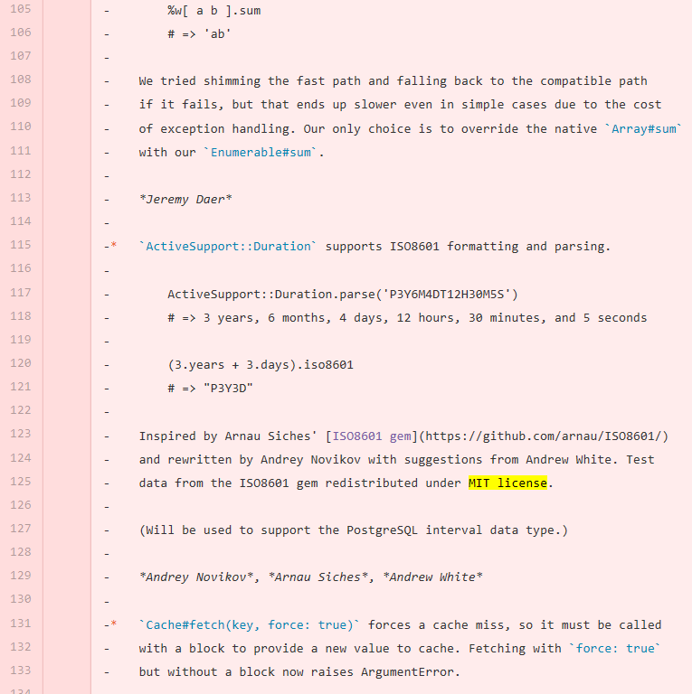

Slide 10
4. 사용자의 관점에서 보는 MIT License
호환성(Compatibility)이 굉장히 뛰어난 편으로 많은 GPL 카피레프트 라이센스들과도 함께 쓰일 수 있다.
→ 다만 이런 경우에는 GPL로 통합되는 것만이 가능하고 MIT License로 통합되는 것은 불가능 하다.
2차적 저작물에는 저작물을 보호하기 위해서 추가 조항을 자유롭게 덧붙일 수 있다.
→ GPL과 달리 획일화되어 있지 않으므로 소스에 따라 별도의 확 인이 필요하므로 유의할 필요가 있다.
Notes:
이 소스로 인해 발생된 손해 및 피해는 사용자가 감수해야한다는 추가적인 유의점이 있다.

Slide 11
(+) MIT License에 대하여 생각해 볼 점
MIT 라이선스는 2차적 저작물의 오픈소스 여부에 상관없이 재사용을 허가하고 있다. 이 점은 과연 바람직한 점인가?
개발자의 이익을 보호해 줄 필요성이 있다.
공적인 이익을 위해 공개된 코드를 사용해서 개인의 이득을 취하는 것은 불공평하다.
MIT 라이선스는 과연 어떤 제품 또는 프로젝트일 때 유리한 것일까?
제품 또는 프로젝트가 상용화하고자 할 경우
법적 절차나 비용이 부담스러운 경우
기타 의견등

Slide 12
Q&A

